Slide 1
Afstudeerproject
(Drawing tablet stand)
Julian Jacobs, MTD4A4

Slide 2
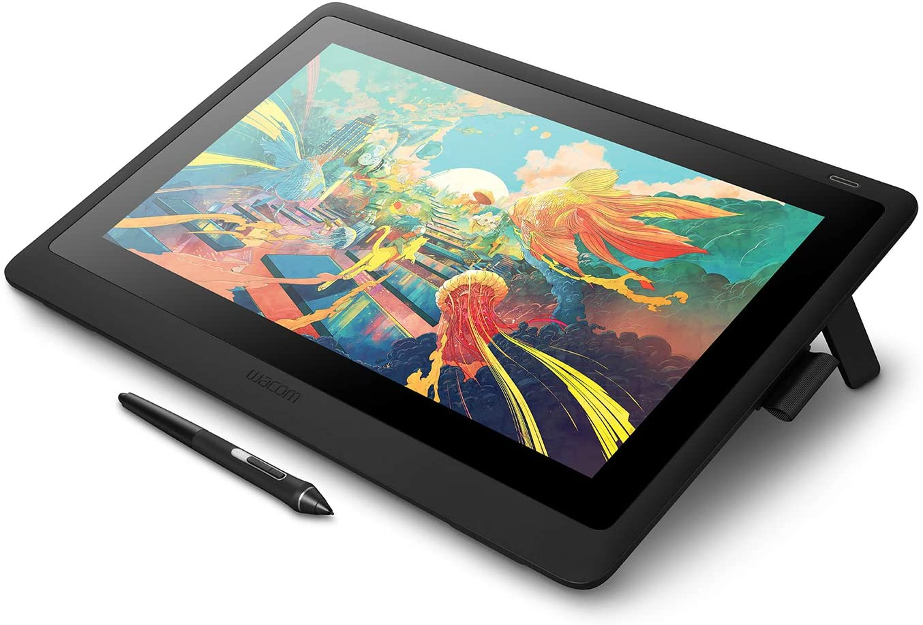
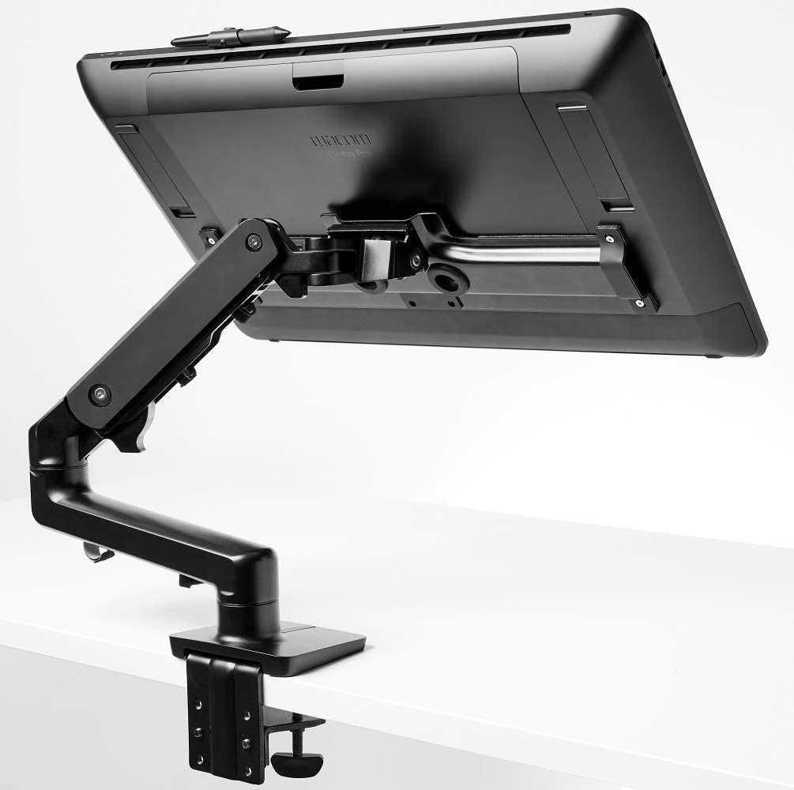
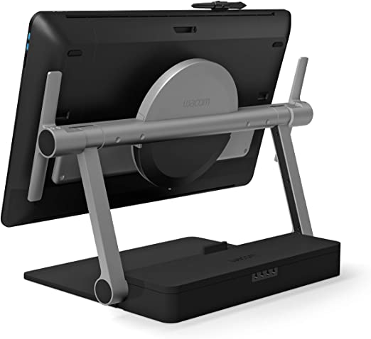
Voorwoord
- Wacom drawing tablet
- Hobby
- Onhandige houding

Slide 3
Inhoudsopgave
1) Onderzoek
2) Ontwerpproces + Concept
3) Productie + Prototype
4) Merk (Brand design) + Kostprijs

Slide 4
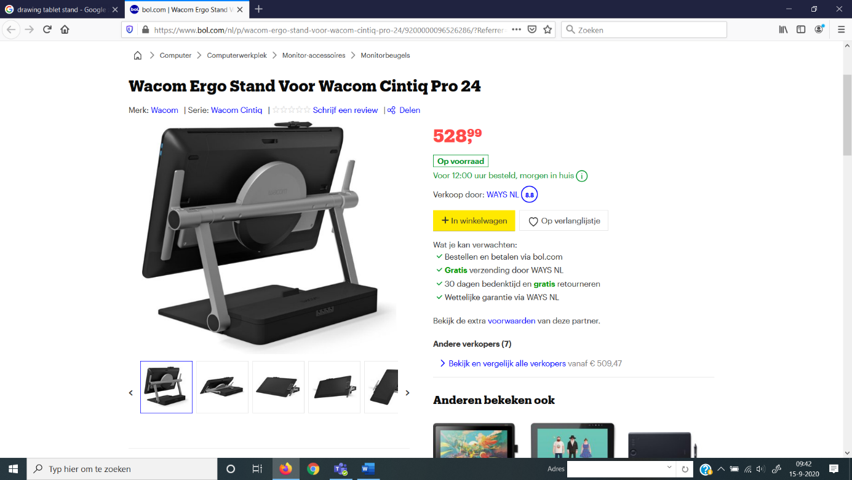
1) Onderzoek
8) Heb je een standaard voor je drawing tablet?
Ja: 46,2
Nee: 53,8%
Concurrentieonderzoek
Enquête (28/50+)
Maat (VESA 7,5x7,5)
Functies
9a) Als je een standaard hebt, waarom heb je deze gekocht?
Zonder een standaard was het moeilijker: 40%
Zonder een standaard kon ik bepaalde dingen niet: 40%
Anders: 20%
585,-
9b) Als je geen standaard hebt, waarom heb je er nog geen?
Nooit aan gedacht: 50%
Te duur: 25%
Mijn merk heeft er geen: 25%
11) Wat voor functies zou je graag met een standaard willen
hebben?
Rotatie: 50%
Verstelbaar: 35,7%
Voor meerdere merken mogelijk: 7,1%
Anders: 7,1%
370,-

Slide 5
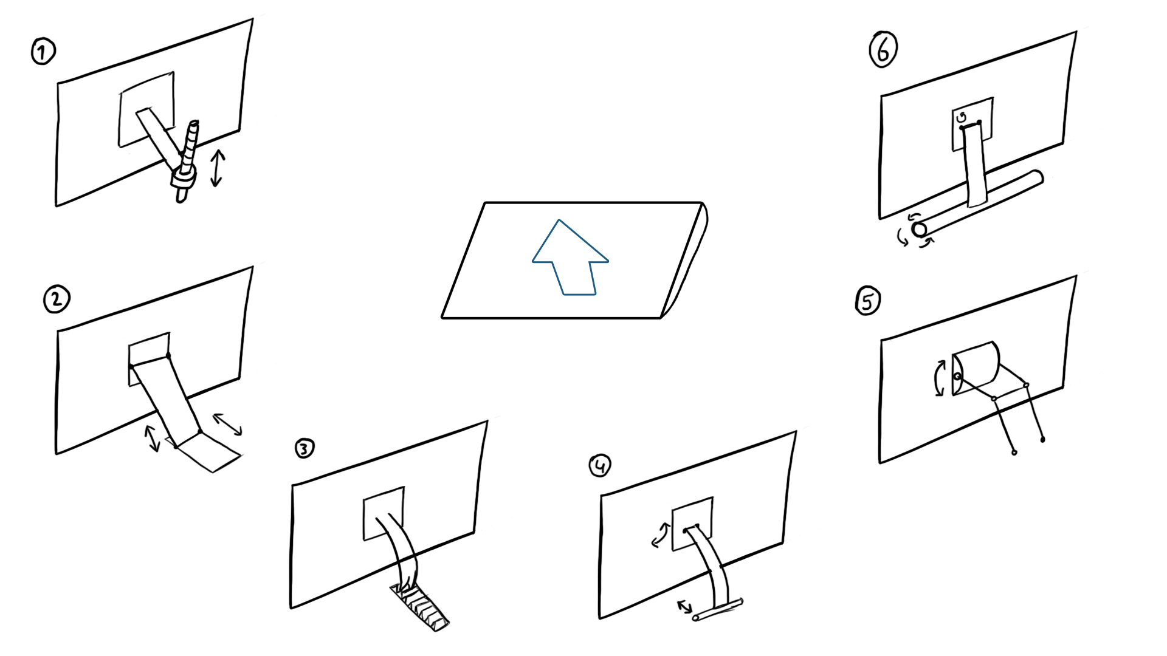
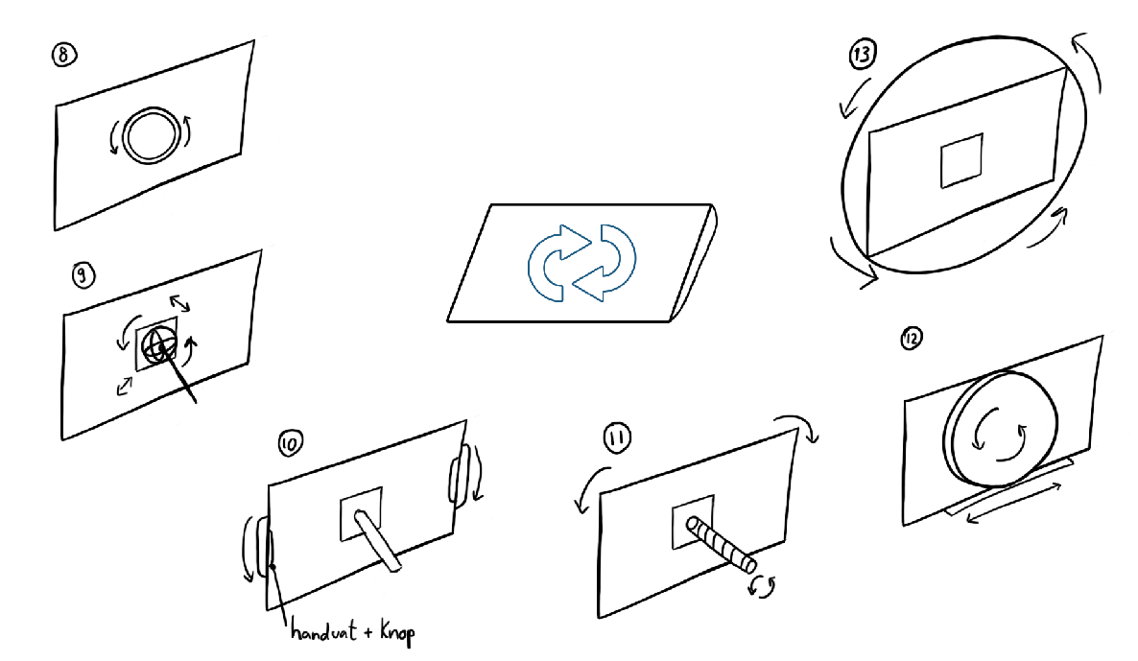
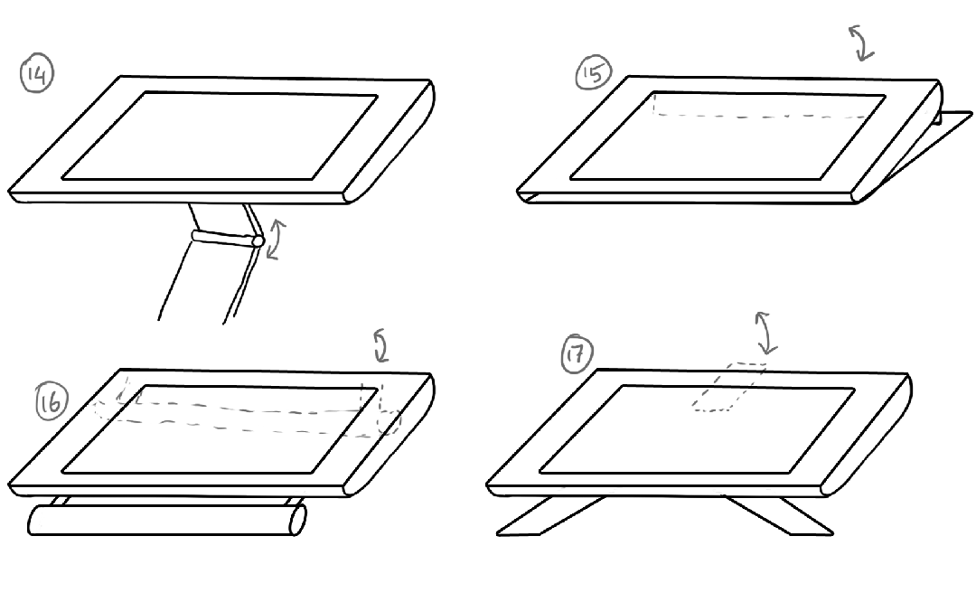
2) Ontwerpproces
Schetsen
Concepten
Vergelijken
Keuze
Functioneel ontwerp

Slide 6
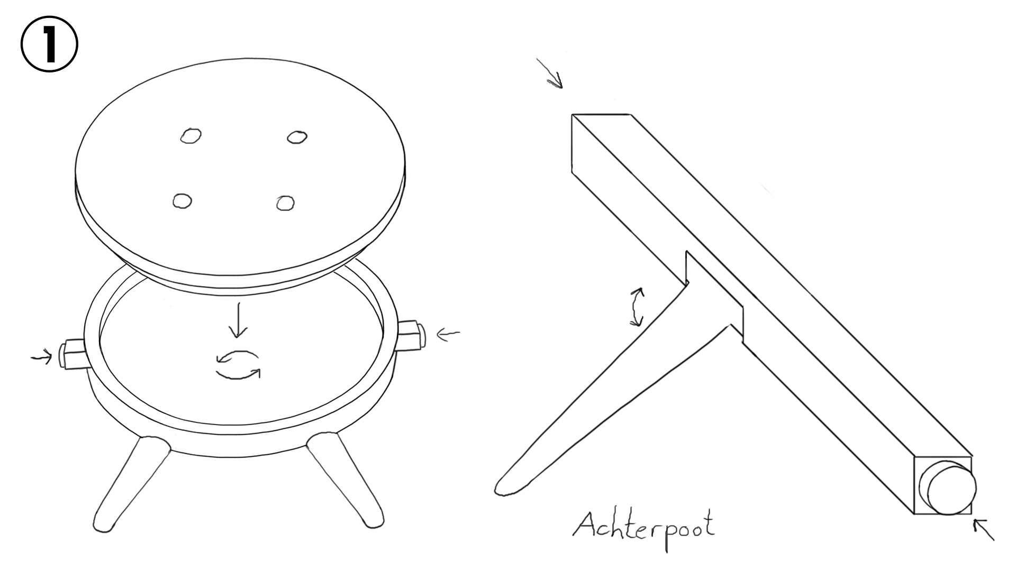
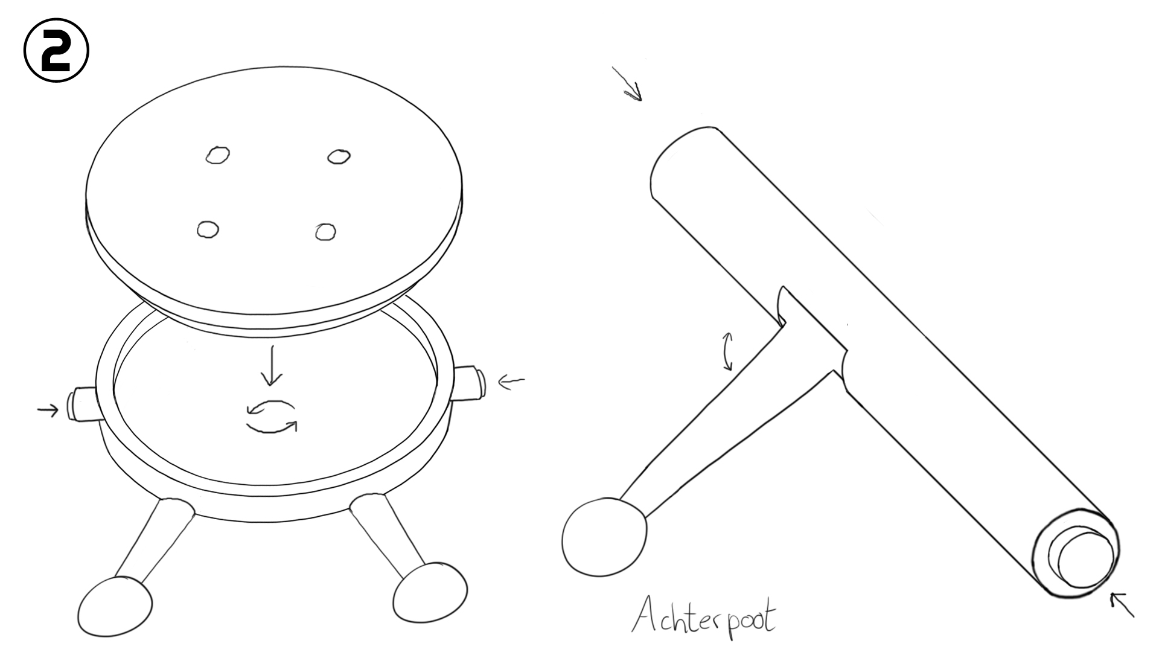
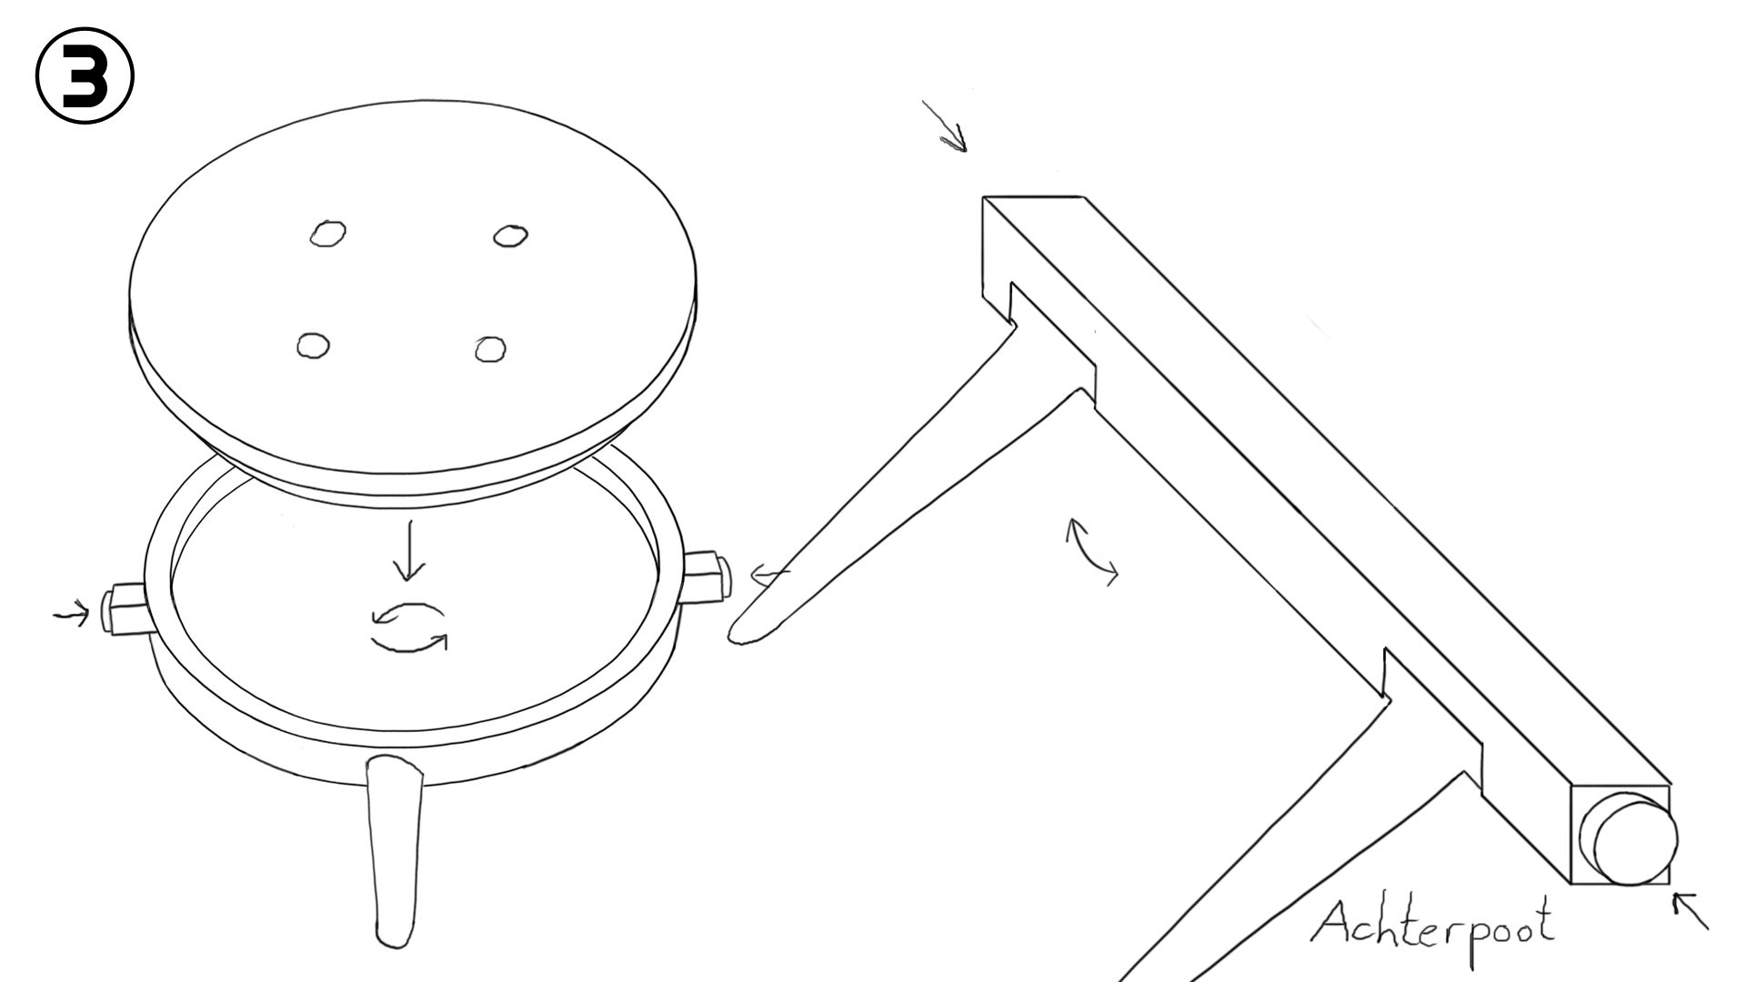
2) Ontwerpproces
Schetsen
Concepten
Vergelijken
Keuze
Functioneel ontwerp

Slide 7
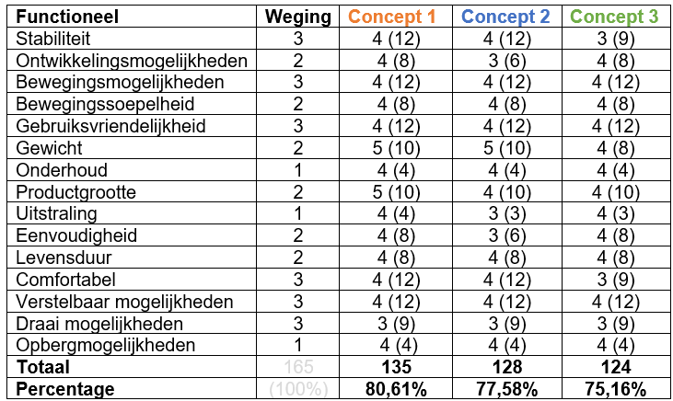
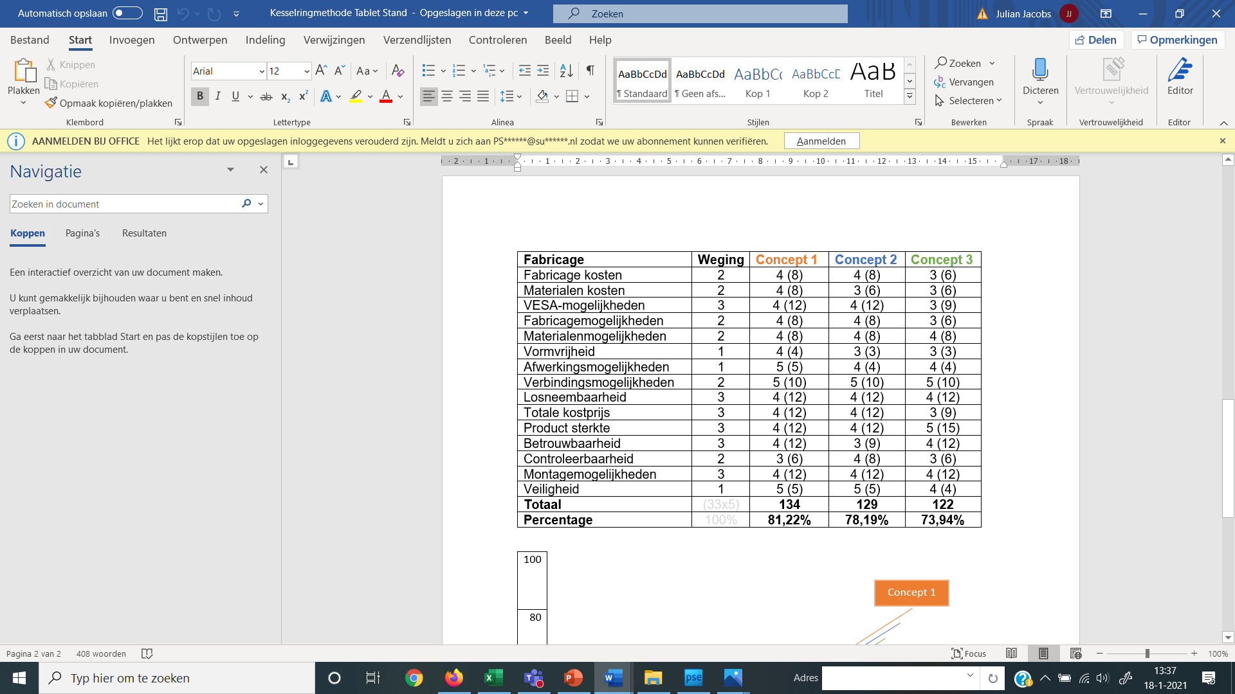
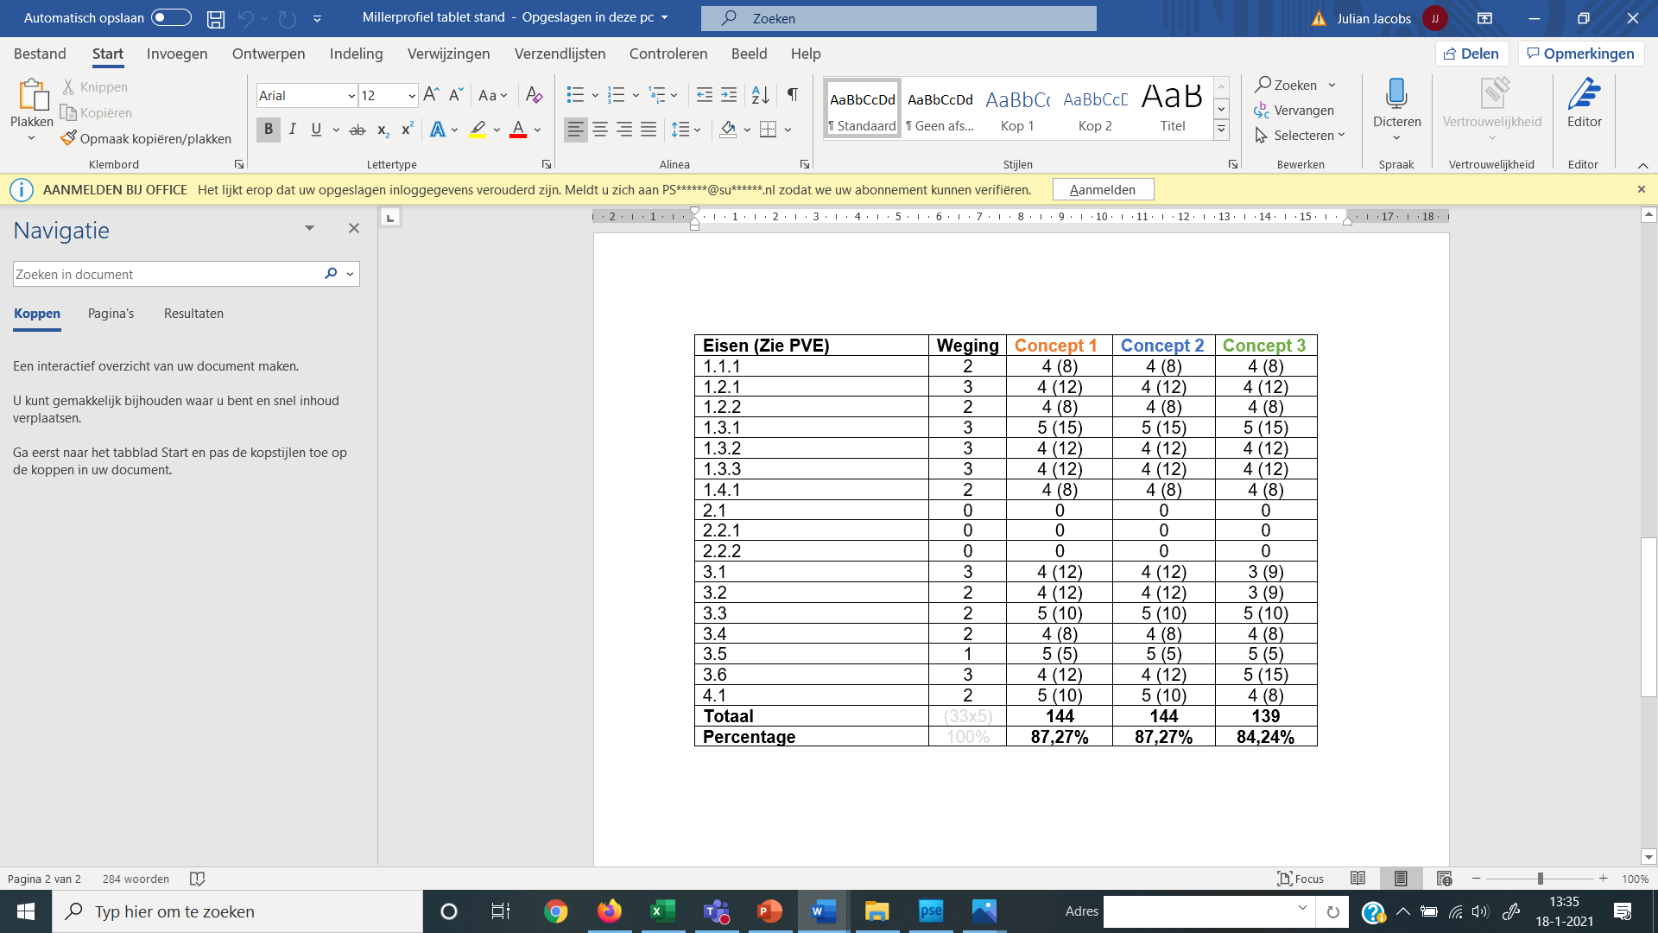
2) Ontwerpproces
Schetsen
Concepten
Vergelijken
Keuze
Functioneel ontwerp
Concept 1
- 80,61%
- 81,22%
- 87,27%

Slide 8
2) Ontwerpproces
Schetsen
Concepten
Vergelijken
Keuze
Functioneel ontwerp

Slide 9
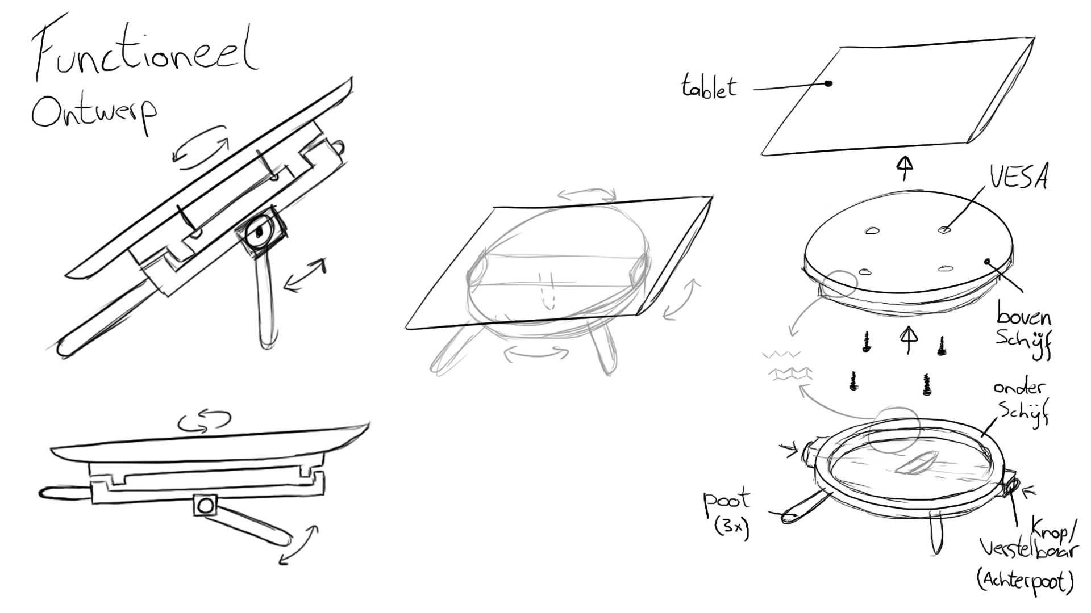
2) Ontwerpproces
Schetsen
Concepten
Vergelijken
Keuze
Functioneel ontwerp

Slide 10
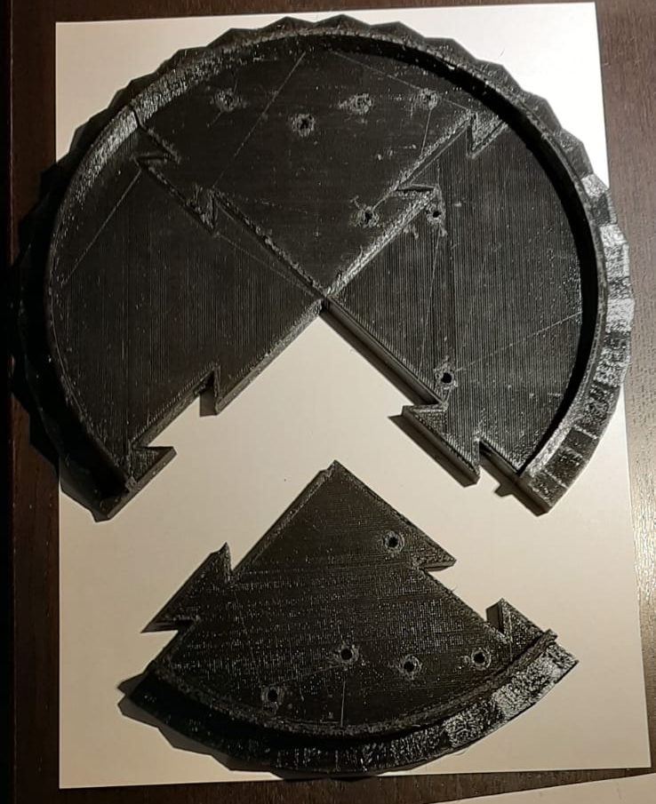
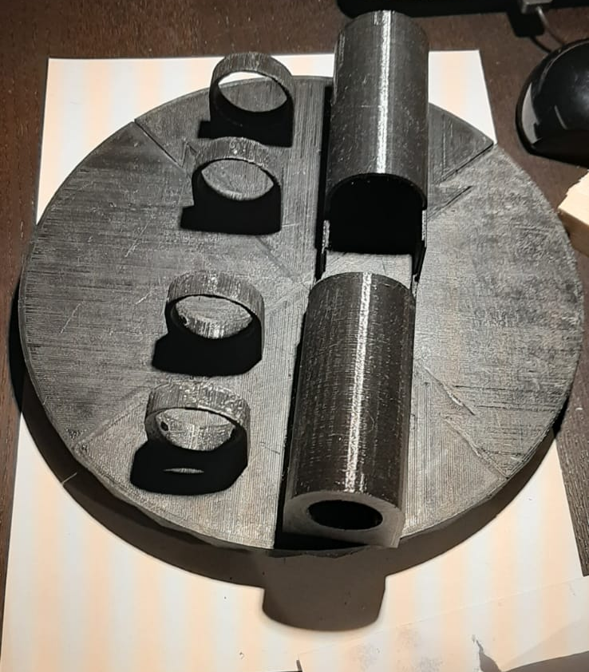
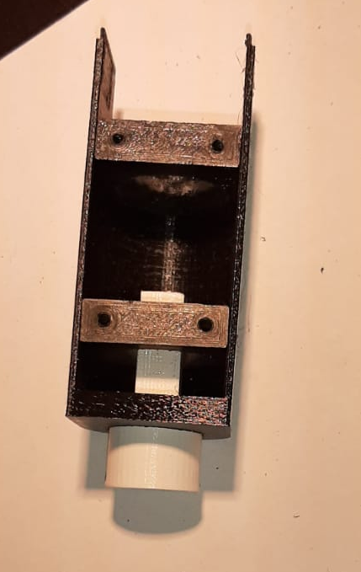
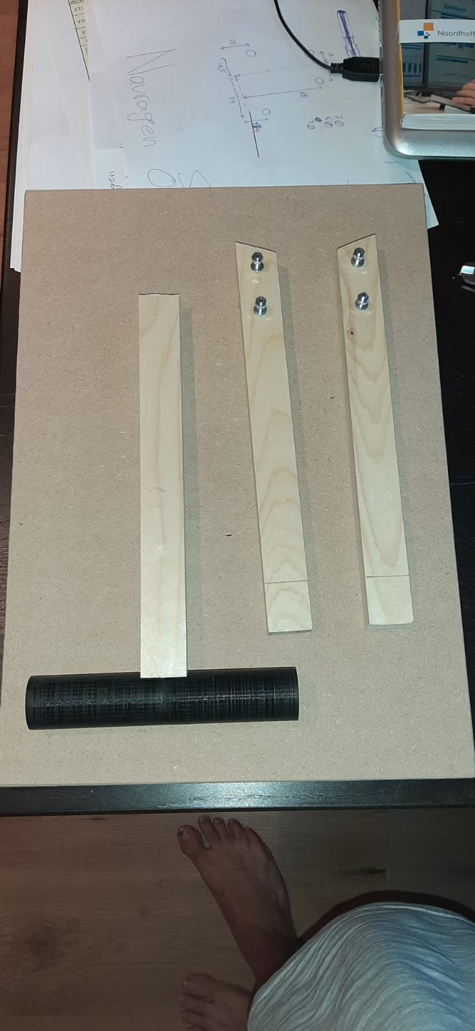
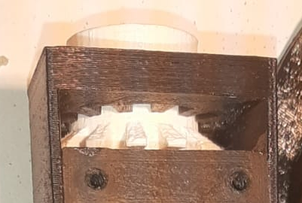
3) Productie + Prototype

Slide 11
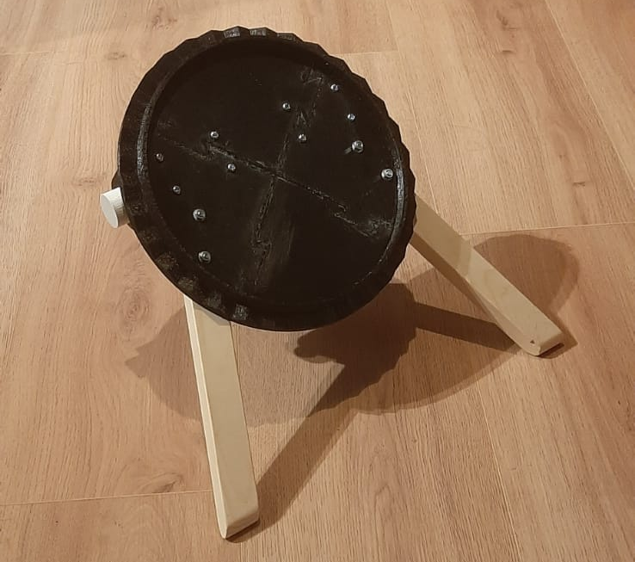
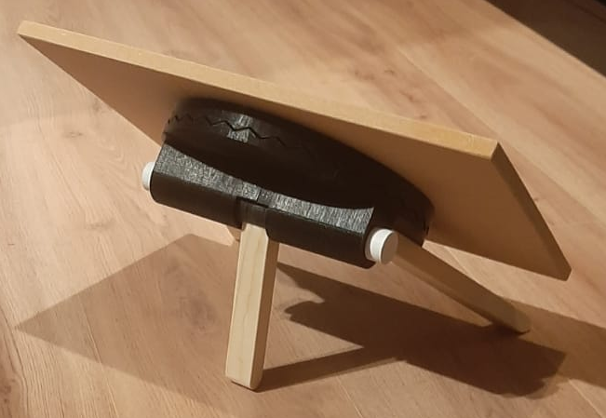
3) Productie + Prototype

Slide 12
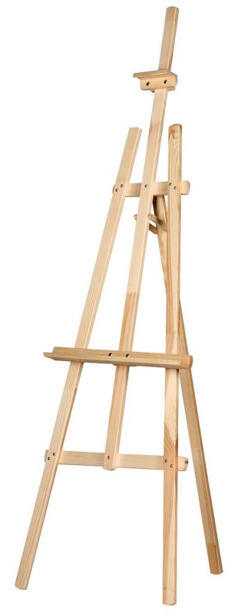
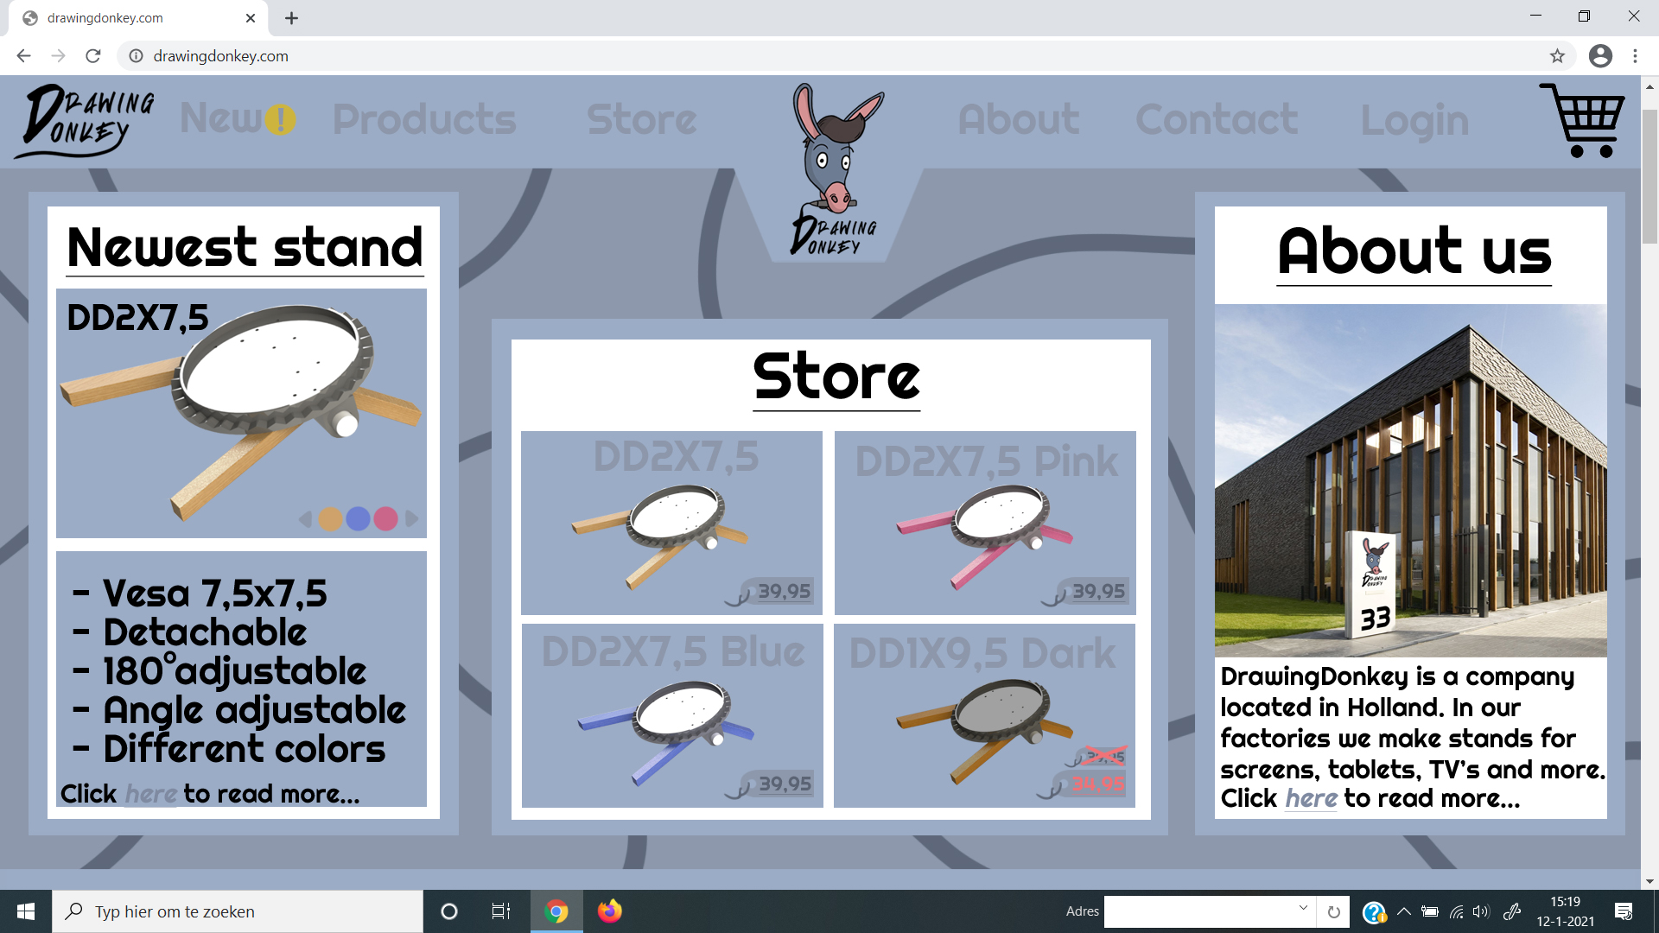
4) Merk + Kostprijs

Slide 13
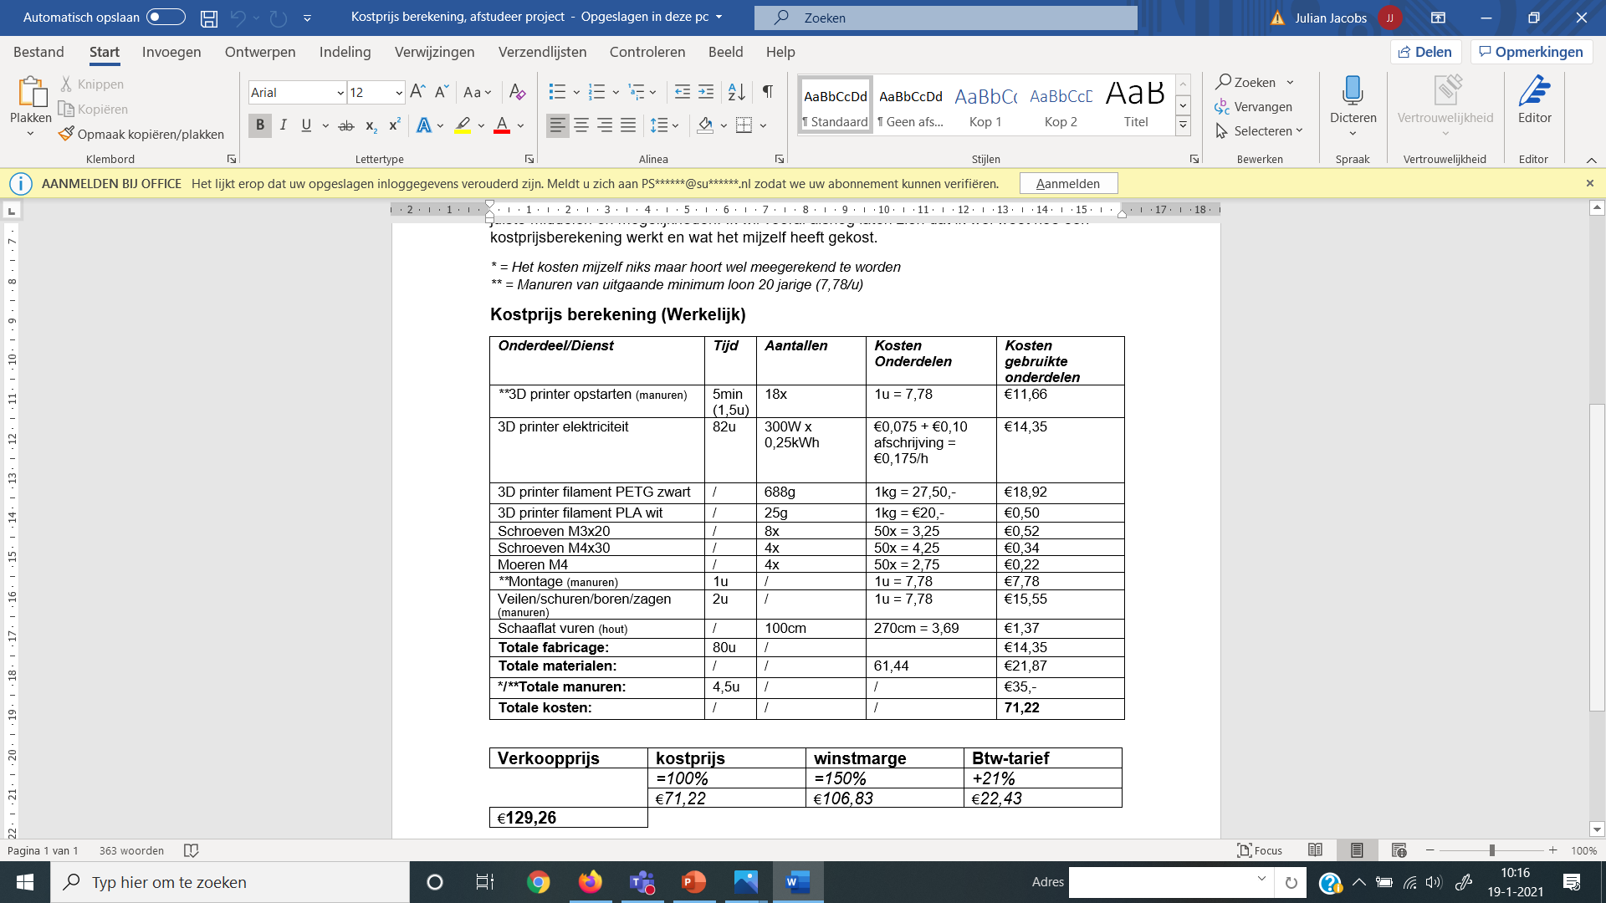
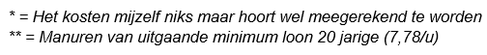
4) Merk + Kostprijs (Werkelijkheid)

Slide 14
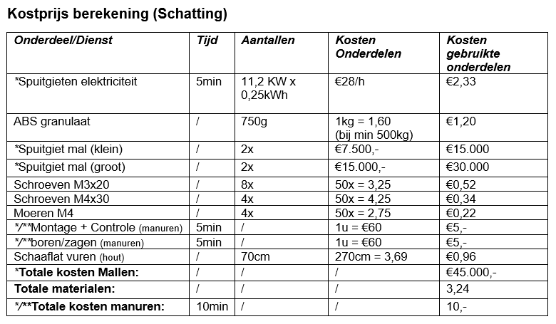
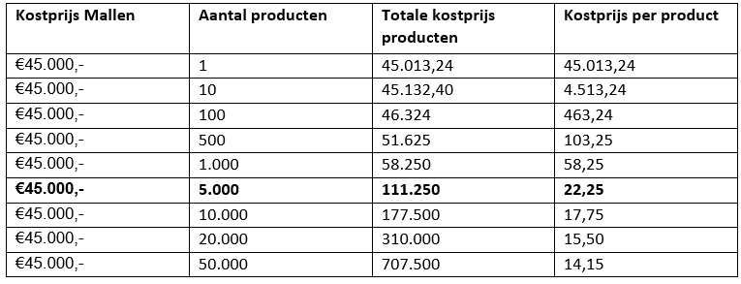
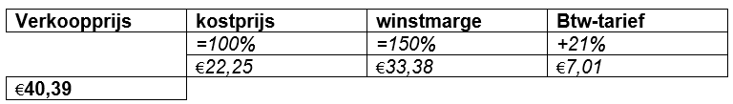
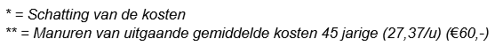
4) Merk + Kostprijs (Schatting)

